Slide 1
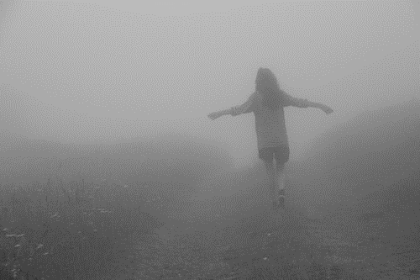
Художня культура, як засіб самопізнання і
творчої самореалізації особистості

Slide 2
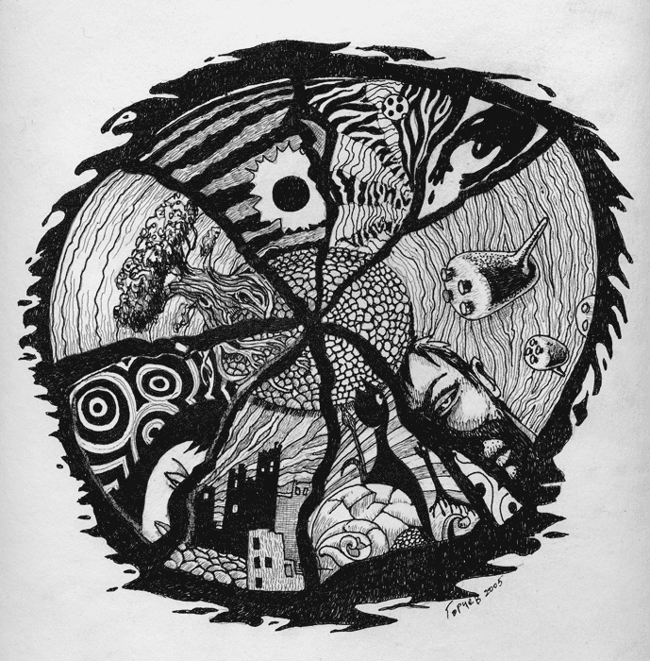

Мистецтво — один із засобів просвітництва, що передає досвід, утвер­джує факт як явище, закріплює навички мислення, узагальнює систему поглядів, є "підручником життя", який читають навіть ті, хто не полюбляє навчання, суттєво доповнює знання людини про світ. Поєднуючи життєвий досвід особистості з досвідом інших людей, мистецтво є засобом пізнання світу та самопізнання.
Сприйняття твору відбувається за законами спілкування. Художнє спілку­вання дає можливість людям обмінюватися думками, опановувати історич­ний і національний досвід незалежно від часу і простору. Мистецтво завжди зміцнює духовний потенціал і сприяє консолідації людських спільнот.

Slide 3
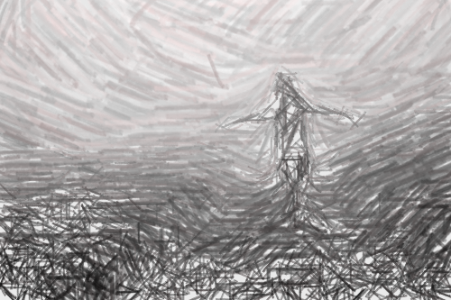
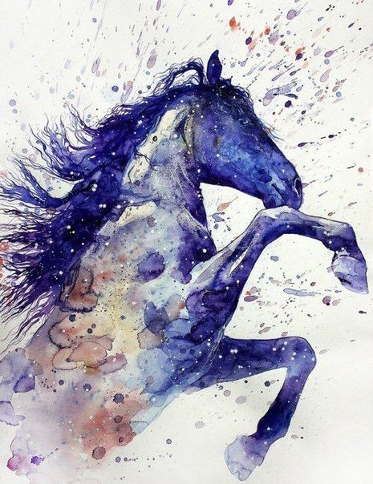
Інформація, яка передається мовою мистецтв – через танець, театр, архітектуру, живопис, скульптуру, декоративно-прикладне мистецтво, кіно тощо, — максимально доступна і легко засвоюється, на відміну від тієї, що передаєть­ся легше в мовному еквіваленті.
Провідною в мистецтві є виховна функція. Завдяки їй формуються почут­тя, думки, дії людей. Тоді як інші форми громадської свідомості мають частко­вий характер (мораль формує моральні норми, політик — політичні погляди, філософія — світогляд, освіта і наука готують спеціаліста), мистецтво діє на особистість комплексно, одночасно на розум, серце і почуття, тобто істотно впливає на духовний світ людини.

Slide 4
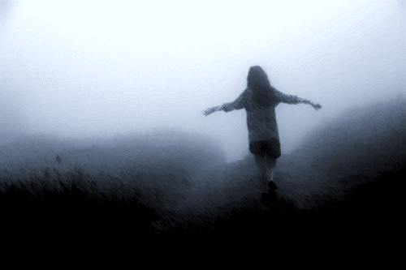
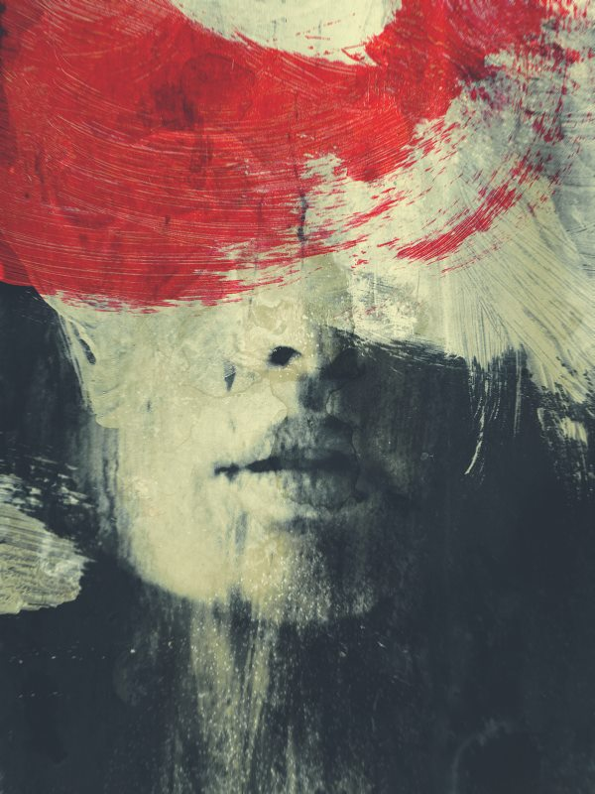
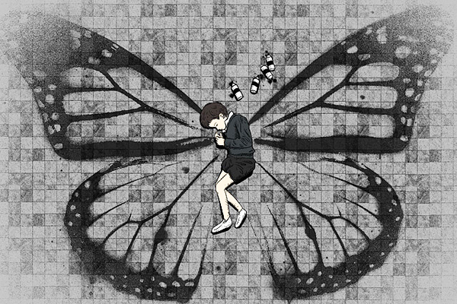
Художня творчість є не тільки підвищена здатність до подання. Процес творчості - дуже складне психічне явище. Якщо в ньому головним чином беруть участь уяву, величезну частку приймає пам'ять, стільки ж, якщо не більше, думку.
Дитяча образотворча діяльність розглядається як одна з найбільш ефективних форм художнього освоєння дітьми навколишньої дійсності, в процесі якої вони зображують предмети і явища. Дитячі малюнки, ліплення, аплікація часто вражають цікавим задумом, своєрідною формою вираження, яка привертає увагу дорослих художників. Вони захоплюються дитячою творчістю, вважають його своєрідним мистецтвом.

Slide 5
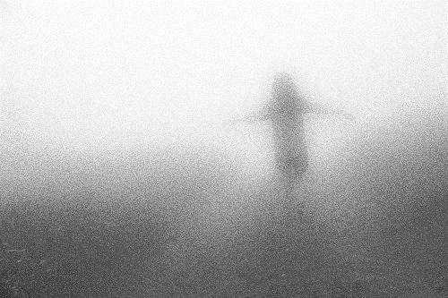
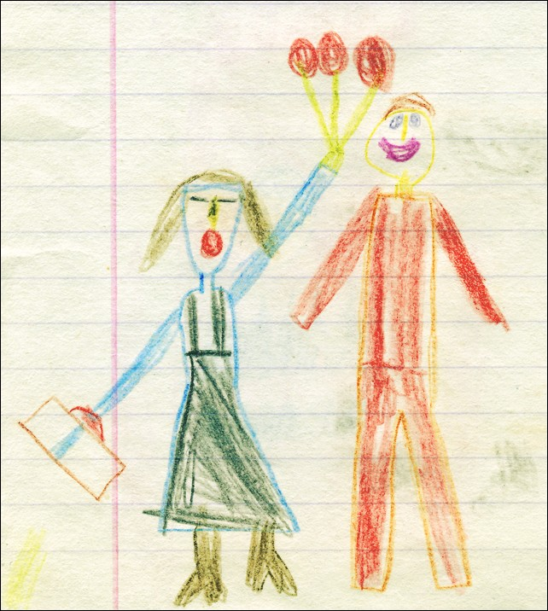
Інтерес до цього виду творчості виник в 80-х рр.. XIX ст., І вивчення дитячого малюнка триває по теперішній час. Дослідники аналізували велику кількість малюнків і визначали стадії розвитку малювання у дитини, причини, які спонукають дітей малювати.
А.В. Бакушинский розглядав дитячий малюнок з позиції мистецтвознавця, історика, педагога. Він стверджував, що джерелом дитячої творчості є біологічні чинники та розвивається воно не під впливом пізнання навколишнього, а під впливом накопиченого родового досвіду, інстинкту. Він вважав, що дитяча творчість як родовий досвід зовсім і являє собою мистецтво, тому дитина у дорослого навчитися нічому не може.
А.В. Бакушинский розглядав дитячий малюнок з точки зору його художніх особливостей, зазначав руховий ритм як організуючий початок в малюнку, яке допомагає дитині поступово освоювати простір аркуша ритмічними мазками - штрихами. Він виділяє також колір у малюнку як одне з найбільш яскравих художньо-виражальних засобів, звертає увагу на його орнаментальне значення при створенні композиції візерунка. За основу він бере руховий і зоровий досвід дитини, залежність розвитку дитячої творчості від розвитку рухів і рухових відчуттів у пізнанні і відображенні світу.

Slide 6
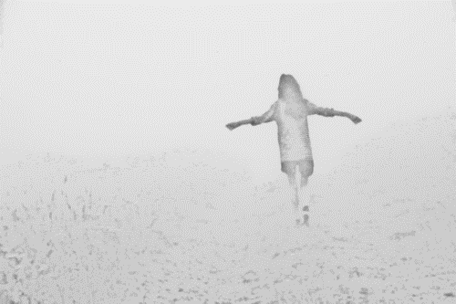
У 30-х рр.. XX століття, дитячу творчість стали розглядати як справжню форму мистецтв. Ідеї американського філософа і педагога Джона Дьюї , та педагога Віктора Ловенфельда заклали фундамент сучасного мислення в галузі дитячого образотворчого мистецтва.
Д. Дьюї вважав, що образотворче мистецтво має звільнити творчу енергію дітей і зробити їх активними учасниками творчого процесу. Завдяки роботам Дьюї та інших педагогів дитяче мистецтво стали розглядати не просто як неадекватне відображення світу дорослих, а як одну з повноцінних форм мистецтва.
Ловенфельд, у свою чергу, звернув увагу на психологічні аспекти художньої творчості. Він розглядав його як певний процес, засіб до досягнення мети, яке, на його думку, полягало в розвитку індивіда. Його ідея про те, що розвиток дитячого мистецтва має типовий і передбачуваний характер, зіграло важливу роль у звільненні дітей від невиправданих очікувань дорослих.
Підкреслюючи значення творчого аспекту занять образотворчим мистецтвом для здорового психологічного розвитку, Ловенфельд закликав використати підхід, який він назвав «терапевтичним викладанням образотворчого мистецтва». Ідеї Дьюї та Ловенфельда нерідко використовувалися для підтримки зусиль, спрямованих на перетворення викладання образотворчого мистецтва в більш значиму творчу сферу досліджень.
Проблема дитячого малюнка продовжує цікавити психологів і педагогів вітчизняної школи. У середині XX ст. ця проблема була розкрита в дослідженнях В.І. Киреенко, М.М. Волкова, Є.І. Ігнатьєва, Е.А. Флериной. У цих роботах розкриваються глобальні проблеми дитячого малюнка.
Е.А. Флерина , розглядаючи проблему дитячого образотворчого творчості, вивчає, перш за все, характерні особливості дитячого малюнка (своєрідність ліній, форми, кольору, розташування на аркуші), звертає увагу на специфіку прояву цих рис у малюнку. З розробкою проблеми навчання вона запропонувала систему ігрових вправ, які були направлені на розвиток рухів руки. В основі цих вправ - накреслення різних ліній, форм образного характеру. Система ігрових вправ тісно пов'язана зі сприйняттям дітьми предметів і явищ дійсності. Наприклад, діти малюють «дощ», «сніг», «доріжки» і т.д.

Slide 7

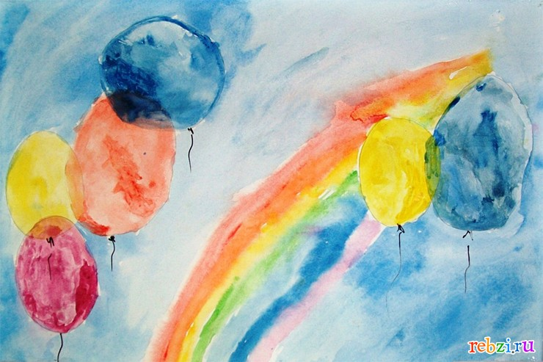
Велика увага Є.А. Флерина приділяє цвітіння у предметному, декоративному малюнку, особливо при складанні композиції візерунка. Розробляючи методи навчання, велике значення вона надає підбору різної тематики, розвитку у дітей відчуття контролю, оцінки. Навчання засобів художньої виразності при створенні образу в малюнку, ліпленні, Е.А. Флерина розглядає як основу розвитку творчості.
Розуміючи дитячу творчість як пізнання життя, вона робить спробу знайти причини своєрідного зображення дітьми явищ навколишньої дійсності, і окреслено два шляхи: через ознайомлення дітей з матеріалом; через створення ними образу в малюнку.
Дослідник робить висновок про те, що інтерес до матеріалу, процесу нанесення штрихів у малюванні триває у дітей до 3 - 4 років, потім виникає інтерес до зображення. На основі цих положень Є.А. Флерина пропонує наступну періодизацію дитячого малювання:

Slide 8
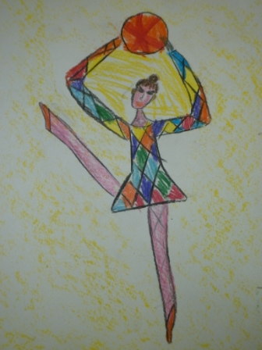
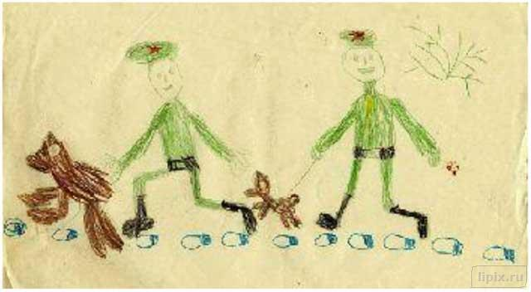
• доізобразітельний період;
• процесуальний (до 4 років) період;
• період реалістичного зображення (до 7 років).

Slide 9
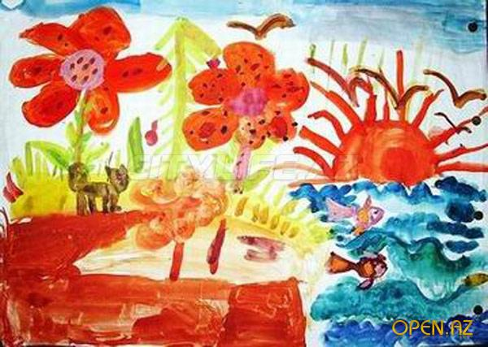
Дослідження 60 - 70-х рр.. XX століття показали, що розуміння дитячої творчості та етапів його розвитку дає зовсім іншу вікову періодизацію виникнення образного начала. Воно розглядається у зв'язку з тими засобами образної виразності, якими оволодівають діти вже в ранньому дошкільному віці, починаючи з двох років. За допомогою штрихів, колірних мазків дитина здатна передати деякі явища дійсності (крапля дощу, падаючі листя, сніг). Хто бував на виставках дитячого образотворчого творчості, мав можливість зануритися в дивовижний світ дитячих творів, що виражають особливе світовідчуття дитини та її чистий і щирий погляд на життя. При поверхневому сприйнятті малюнки дітей часом здаються дорослим наївними, неправильними і тому дуже смішними, але при уважному розгляданні, вони можуть вразити, несподіваним зображенням знайомих предметів і явищ, оригінальними вигадками, емоційною виразністю, динамікою ліній, яскравістю фарб .Художня творчість є не тільки підвищена здатність до подання. Процес творчості - дуже складне психічне явище. Якщо в ньому головним чином беруть участь уяву, величезну частку приймає пам'ять, стільки ж, якщо не більше, думку.

Slide 10
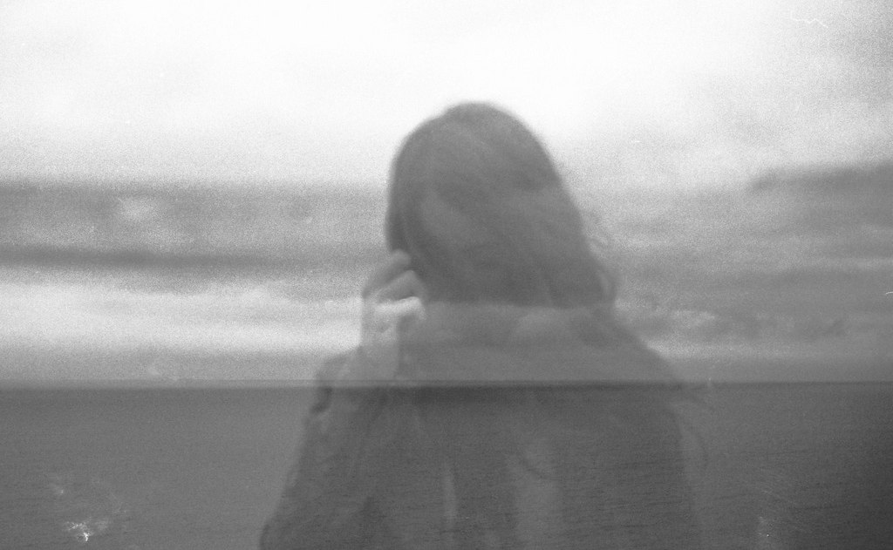
Дитина повинна і хоче дорослішати, це - основна праця її життя, наказове необхідність вікового розвитку. Вона відчуває, що наближається до своєї мети, коли освоює зміст і способи діяльності дорослих людей. Коли дитина не отримує ключів та засобів посильного прилучення до «справжньої» художньої діяльності, то відчуває незадоволеність і невпевненість, втрачає інтерес до мистецтва, перестає займатися ним.
У цьому головна психологічна причина «підліткової кризи» в художньому розвитку і будь-якому іншому виді занять чи форм спілкування, які не будуть відповідати уявленням підлітка про «дорослості». Надалі така людина залишається естетично не розвиненою і не сприйнятливою до виховного впливу мистецтва. вченим-психологом А.А. Мелік-Пашаєвим нещодавно був заявлений новий підхід до вивчення художніх здібностей - цілісно-особистісний. Він обгрунтовує думку, що в основі художньо-творчих здібностей людини лежить не набір, не сукупність окремих якостей, що відповідають вимогам конкретних видів художньої діяльності і забезпечують її відтворення, а особливий стан особистості, властиве художнику, - естетичне ставлення до життя.
Естетичне ставлення до дійсності - «одна з форм прояву та реалізації творчого Я людини в плані готівкової дійсності і разом з тим єдина основа здібностей до всіх конкретних видів художньої творчості». Естетичне ставлення - це «духовно-моральна характеристика особистості, цінність якої не пов'язана лише з якоюсь сферою професійної діяльності, а носить загальнолюдський характер»
А. Мелік-Пашаєв розглядає психологічні передумови до художньої творчості у дітей молодшого зрости і стверджує, що при цілеспрямованому розвитку у них естетичного відношення до дійсності і при адекватному педагогічному керівництві вони «можуть набувати специфічну спрямованість і трансформуватися в здатності до художньої творчості». Цей підхід в руслі методології «розуміє психології» відкриває новий ракурс у розумінні розвитку художньо-творчих здібностей дітей.
Таким чином, заняття художньою творчістю сприяють оптимальному та інтенсивному розвитку всіх психічних процесів і функцій, привчають дитину думати та аналізувати, порівнювати і порівнювати, складати і уявляти.

Slide 11
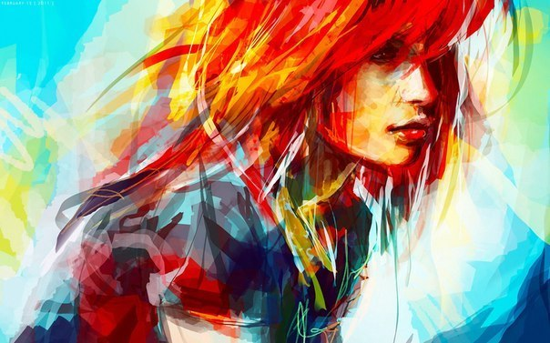
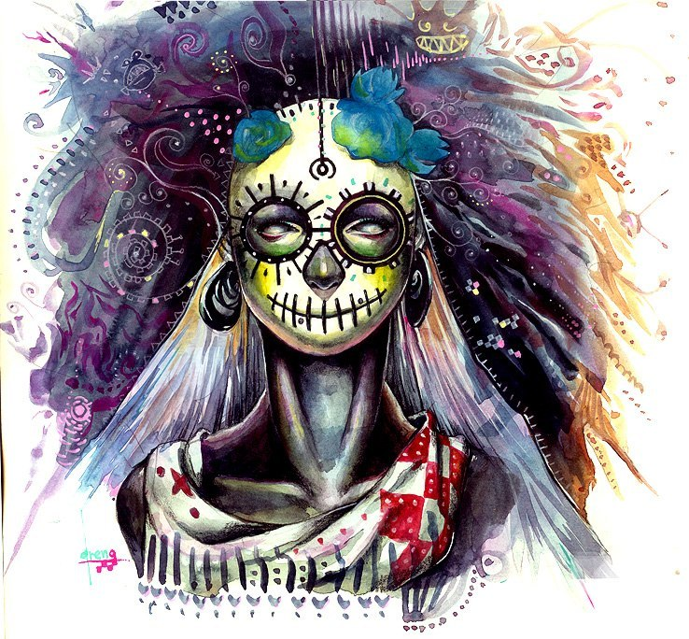
…

Slide 12
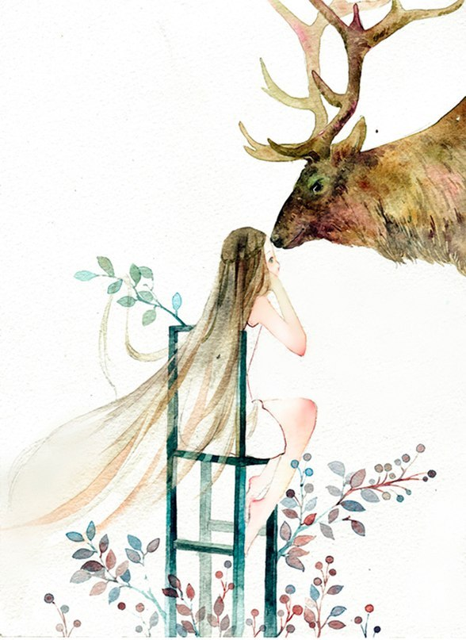
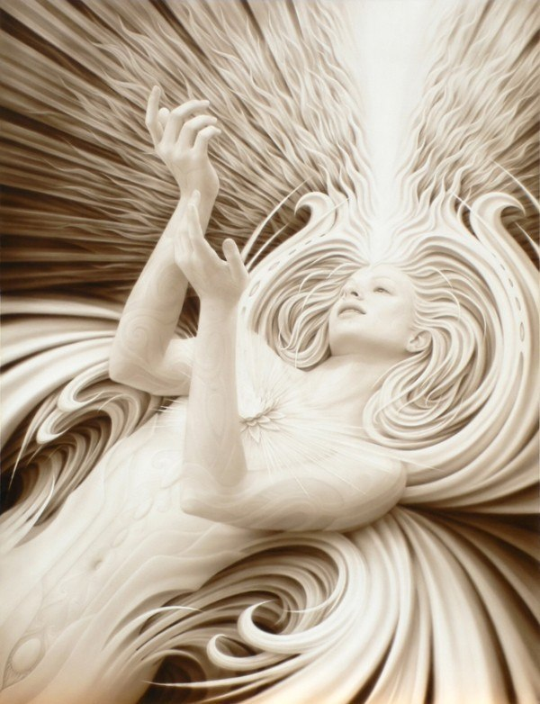
…

Slide 13
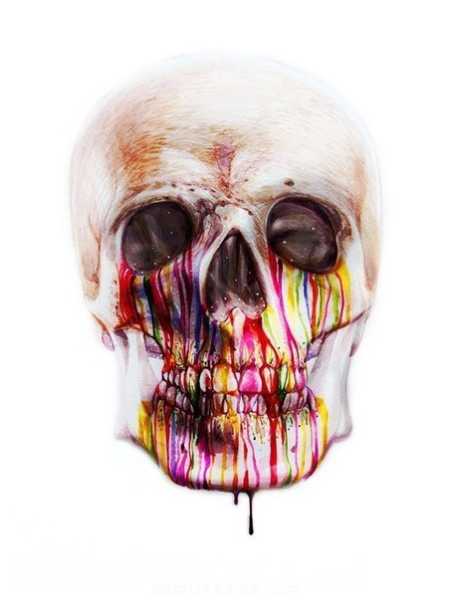
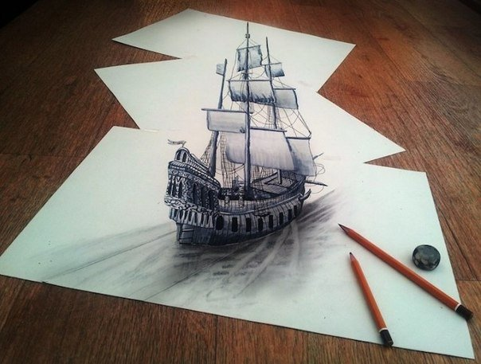
…

Slide 14
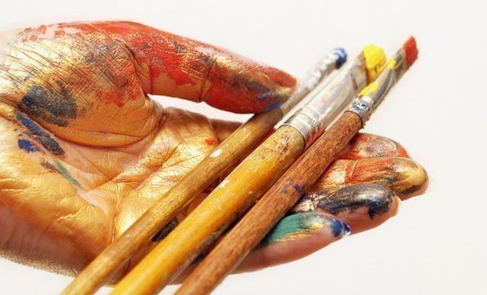
- Творчество - значит позволять себе делать ошибки. Искусство - знать, какие из них оставить.
© Скотт Адамс

Slide 15
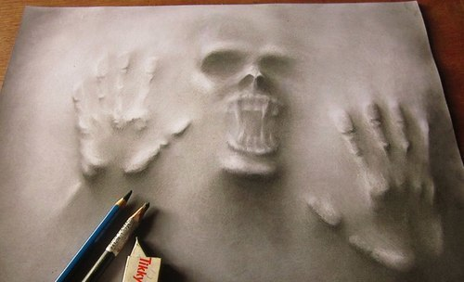
Дякую за увагу!!!

